Slide 1
MEDAN LISTRIK
Jika kita menempatkan sebuah muatan uji di dalam ruang di dekat sebuah tongkat bermuatan, maka sebuah gaya elektrostatika akan bekerja pada muatan tersebut. Kita mengatakan bahwa di dalam ruang ini ada medan listrik (electric field).
Arah medan listrik di suatu tempat sama dengan arah gaya yang dialami muatan uji di tempat tersebut.

Slide 2
MEDAN LISTRIK
Intensitas Medan Listrik (E) di suatu tempat adalah sama dengan gaya yang diderita satuan muatan uji yang diletakkan di tempat itu.
Karena intensitas medan listrik sebenarnya adalah gaya (persatuan muatan), maka ia berupa vector. Satuan E adalah N/C
F = q E
E = F/q

Slide 3
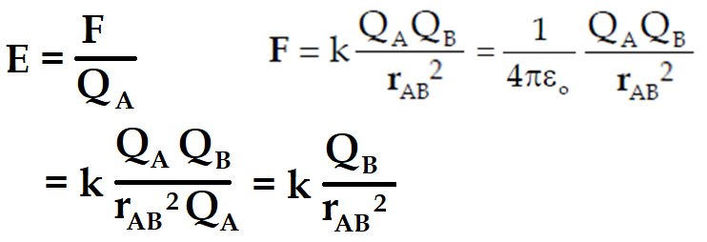
MEDAN LISTRIK
Medan Listrik = Kuat Medan Listrik = Intensitas Medan Listrik
Medan Listrik (E) di suatu titik A bermuatan QA adalah besarnya gaya (F) yang dialami, dibagi besarnya muatan QA

Slide 4
Soal
1. Berapakah besarnya medan listrik E supaya sebuah elektron yang ditempatkan dalam medan tersebut akan mengalami sebuah gaya listrik yang sama dengan beratnya?
m_{e} = 9,1 x 10⁻³¹ kg
q_{e} = 1,6 x 10⁻¹⁹ C

Slide 5




Slide 6
Soal
2. Berapakah besarnya sebuah muatan titik supaya besarnya medan listrik yang ditimbulkan pada jarak 50 cm dari muatan titik tersebut adalah 2 N/C?
3. Sebuah muatan positif q₁ = + 5µC terletak pada sumbu X di X = 3 m dan muatan kedua q₂ = +8µC terletak pad sumbu X di X = 7 m. Cari besar medan listrik di titik K yang terletak pada sumbu X di X = -2 m.

Slide 7
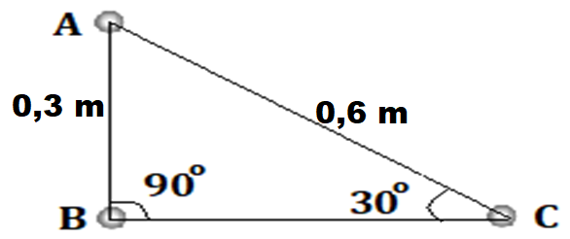
Soal
4. Berapa medan listrik pada partikel A bermuatan + 65 µC yang diakibatkan oleh partikel B bermuatan + 50 µC berjarak 0,3 m dan partikel C bermuatan – 86 µC berjarak 0,6 m ?

Slide 8
Soal
5. Sebuah muatan positif q₁ = +8nC pada titik asal dan muatan kedua, q₂ = +12 nC berada pada x = 4 m.
Cari medan listrik :
Di titik O pada sb X di X = 7 m
Di titik P pada sb X di X = 3 m
Cari titik dimana E_{total} = 0

Slide 9
Soal
6. Dua muatan tetap -3,0 x 10⁻⁶ C dan +2 x 10⁻⁶ C berjarak 20 cm satu sama lain. Dimanakah dapat diletakkan muatan yang ketiga agar tidak ada gaya yang bekerja pada muatan ketiga tersebut.

Slide 10

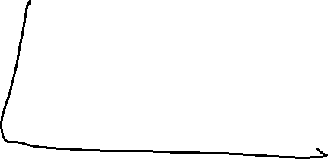

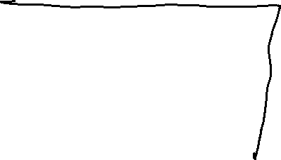




Slide 11



















Slide 12

























